Slide 1
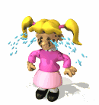
Стресс.
Формирование
стрессоустойчивости.

Slide 2
Подростковый возраст — один из самых сложных периодов в жизни человека. И именно в это время подросшему ребенку тяжелее всего
бороться со стрессом,
а вызвать его может
что угодно.

Slide 3
«Наступающие в это время гормональные перестройки влияют в том числе и на психику. Она становится очень чувствительной, в этот период ее можно сравнить с оголенными проводами: и то, и другое лишено защиты и искрит. Поэтому практически все подростки гиперчувствительны, очень вспыльчивы, обидчивы и подвержены резкой смене настроений. И это — абсолютно нормально», — говорит сотрудник психотерапевтической группы Клиники института питания РАМН Юлия Моргунова.

Slide 4
Стресс и его особенности.
В переводе с английского языка слово “стресс” означает “нажим, давление, напряжение”.
Словарь дает следующее толкование стресса: “Совокупность защитных физиологических реакций, возникающих в организме животных и человека в ответ на воздействие различных неблагоприятных факторов (стрессоров)”.
Первым же дал определение стресса
канадский физиолог Ганс Селье.
Согласно его определению, стресс - это все, что ведет к быстрому старению организма или вызывает болезни.

Slide 5
Теория стресса Селье включает три фазы:
Первая – фаза тревоги: осуществляется мобилизация защитных сил организма, повышающая его устойчивость.
Вторая фаза – сбалансированного расходования адаптационных резервов организма – фаза стабилизации.
Третья фаза истощения, влекущая структурные изменения.
Доказано, что стрессы являются причинами многих заболеваний: ревматического артрита, крапивницы, язвы желудка, гипертонии, хронические боли в спине, язву, астму, некоторые болезни сердца.

Slide 6
Что вызывает стресс?

Slide 7
Физиологические изменения тела. Особенно часто стресс по такой причине встречается у тех девочек и мальчиков, чье половое созревание начинается раньше обычного. Ведь подросткам бывает трудно принять «новое тело»: резкое увеличение роста, появление вторичных половых признаков, начало месячных и роста волос на теле.

Slide 8
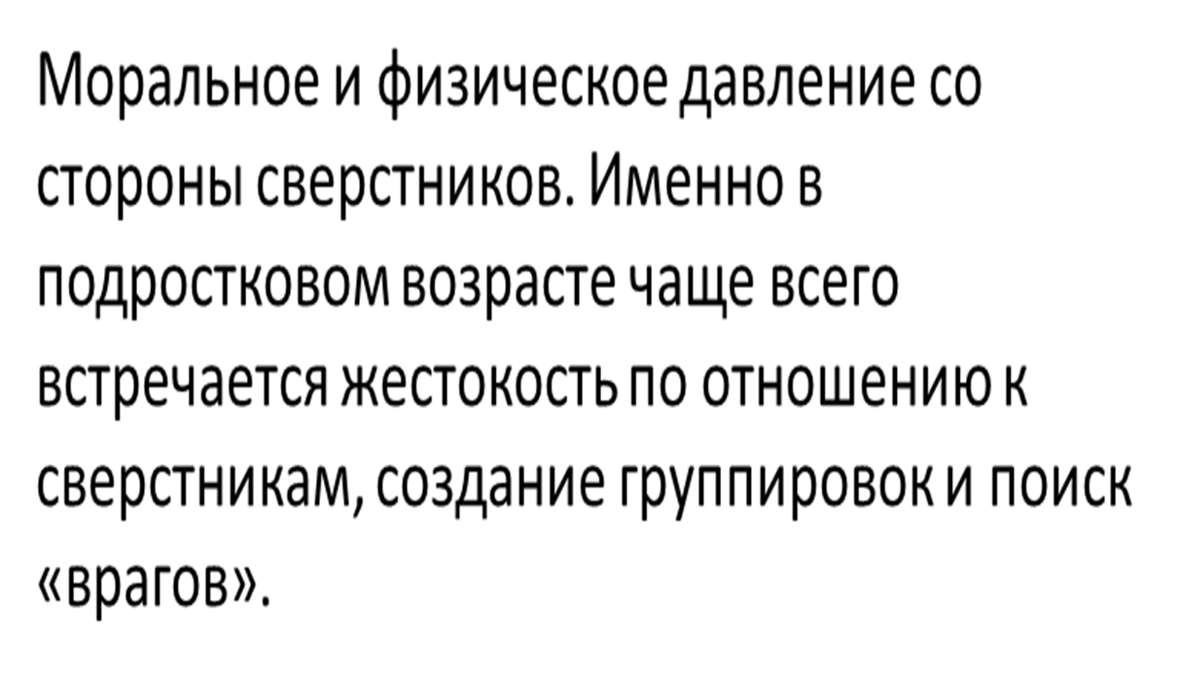
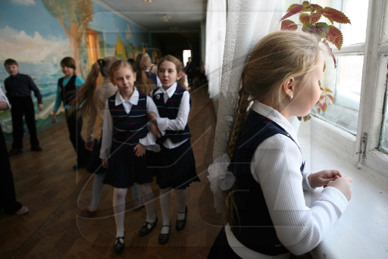

Slide 10
Проблемы в семье
Если в семье начинаются проблемы — развод, болезнь или смерть близкого человека — подросток часто винит в них себя.

Slide 11
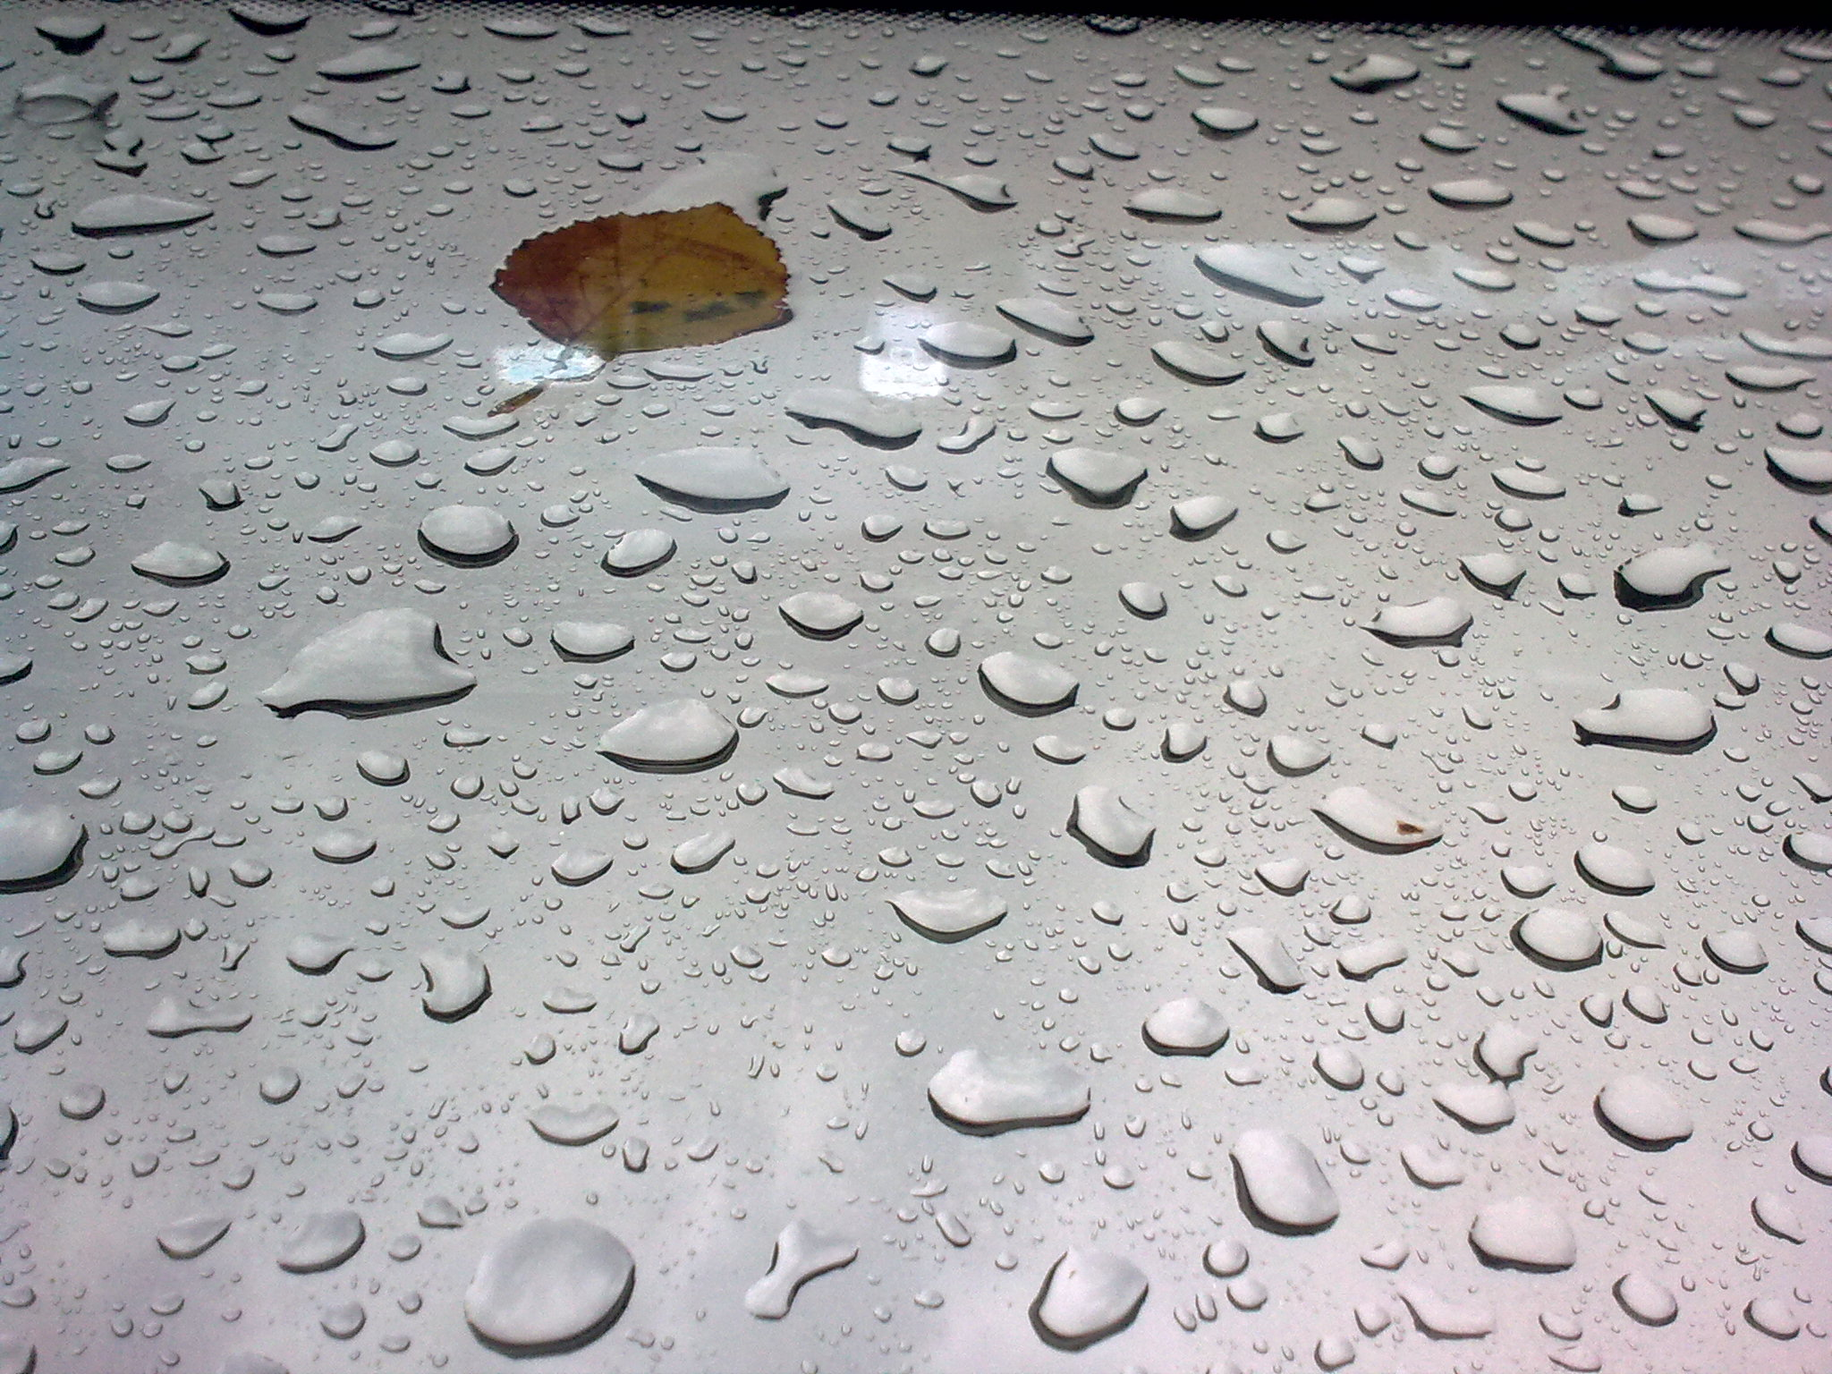
Неразделенная любовь. Первую влюбленность подростки нередко воспринимают, как «любовь на всю жизнь».

Slide 12
Проблемы в школе.
Завышенные требования к успеваемости со стороны родителей и учителей — тоже стрессовая ситуация для подростка.

Slide 13
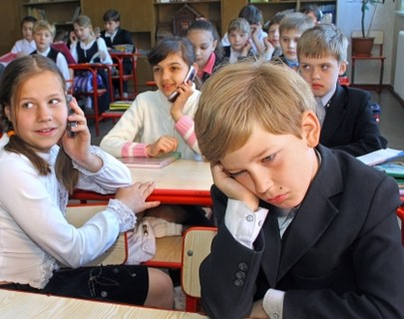
ПРИЗНАКИ СТРЕССОВОГО СОСТОЯНИЯ У ПОДРОСТКА :
— Повышенная утомляемость, угрюмость, апатичность

Slide 14
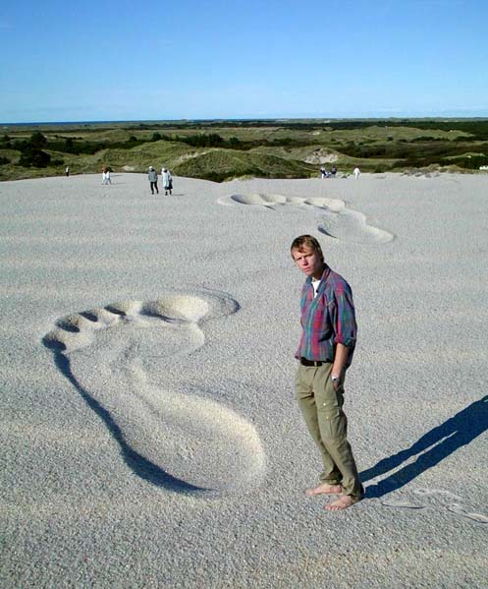
ПРИЗНАКИ СТРЕССОВОГО СОСТОЯНИЯ У ПОДРОСТКА :
— Резкое увеличение аппетита, переход на сладкие и жирные продукты

Slide 15
ПРИЗНАКИ СТРЕССОВОГО СОСТОЯНИЯ У ПОДРОСТКА :
— Недовольство собственной внешностью, чрезмерный уход за кожей, попытки похудеть или «накачаться»

Slide 16
ПРИЗНАКИ СТРЕССОВОГО СОСТОЯНИЯ У ПОДРОСТКА :
— Злость, агрессивность, раздражитель-ность в ответ на интерес к его жизни

Slide 17
ПРИЗНАКИ СТРЕССОВОГО СОСТОЯНИЯ У ПОДРОСТКА :
— Частое курение, регулярное распитие спиртного

Slide 18
ПРИЗНАКИ СТРЕССОВОГО СОСТОЯНИЯ У ПОДРОСТКА :
— Замкнутость подростка, отдаление его от близких и друзей

Slide 19
ПРИЗНАКИ СТРЕССОВОГО СОСТОЯНИЯ У ПОДРОСТКА :
— Резкое снижение успеваемости потеря интереса к учебе и хобби

Slide 20
ПРИЗНАКИ СТРЕССОВОГО СОСТОЯНИЯ У ПОДРОСТКА :
— Резкое снижение самооценки, появление неуверенности в собственных силах

Slide 21
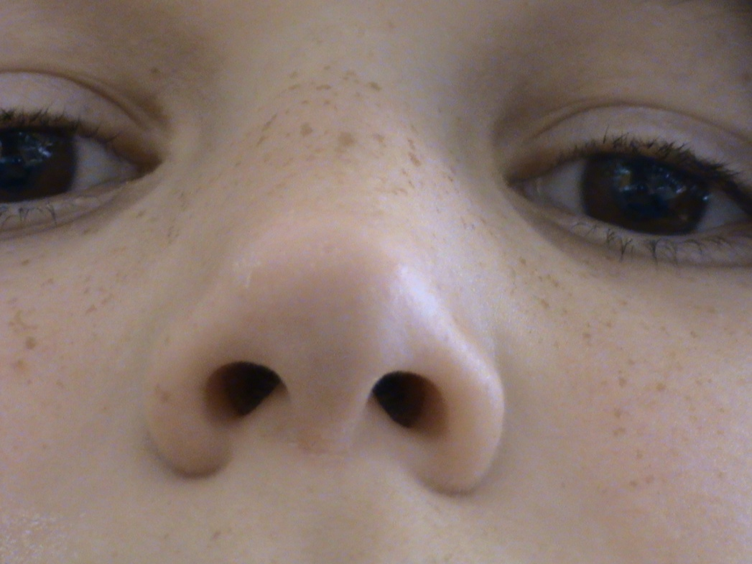
ВНЕШНИЕ ПРИЗНАКИ СТРЕССОВОГО СОСТОЯНИЯ :
Кожные покровы бледные, учащено сердцебиение, слизистые оболочки рта сухие, сознание сужено и сосредоточено на ситуации, вызвавшей стрессовое стояние.

Slide 22
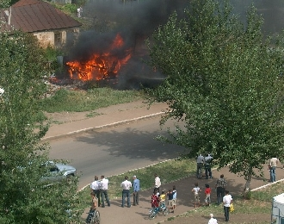
Нередко пытается бежать в сторону реальной опасности (очагу пожара, землетрясения и пр.).

Slide 23
Стресс – состояние повышенного нервного перенапряжения. Может возникнуть у любого живого существа.

Slide 24
НЕОТЛОЖНАЯ ДОВРАЧЕБНАЯ ПОМОЩЬ ПРИ СТРЕССОВОМ СОСТОЯНИИ
Уведите пострадавшего от источника стрессовой ситуации. При возбуждении свяжите пострадавшего простынями и обеспечьте надзор за ним.
Дайте успокоительное лекарство.

Slide 25
Что могут сделать родители?

Slide 26
Проконсультируйтесь со специалистом — детским психологом. Каждый ребенок уникален — уникальны и его проблемы. Вместе с психологом родители смогут найти самый лучший путь решения проблем подростка.

Slide 27
Формирование
стрессоустойчивости.
Советы

Slide 28
10 способов как помочь подростку справиться со стрессом
Наша жизнь ускоряется. И на ребенка в подростковом возрасте ложится огромная нагрузка. Для того, чтобы ваш ребенок мог справляться со стрессом, ему необходимо научиться самому распознавать когда и какие эмоции, чувства могут вызвать стресс и как с ним бороться.

Slide 29
Тревожность
Обратите внимание вашего ребенка на такой момент. Если его внимание постоянно занимает мысль, например: "Я беспокоюсь о..., меня беспокоит..."; если он постоянно делает непроизвольные движения, такие как покручивание волоса, кусание ногтей, переминание с ноги на ногу, - это признаки нервозности. Ребенок должен научиться следить за собой, распознавать их.

Slide 30
Обращение за помощью
Ребенок не должен справляться со всем в одиночку. Если у него слишком много обязанностей, он может попросить родителей, братьев и сестер, друзей помочь ему. Даже простой разговор по душам о том, как у него много проблем, уже даст некоторую эмоциональную поддержку.

Slide 31
Создайте атмосферу доверия в семье. Будьте всегда готовы поговорить с подростком на любые темы, даже самые интимные и неприятные. У ребенка должна быть возможность выговориться и получить утешение у самых близких людей, иначе ему придется искать тех, кому интересны его проблемы, в дворовых компаниях или интернет-тусовках.

Slide 32
Планирование
Научите ребенка планировать свой день. Если ему предстоит какая-либо нелегкая задача, лучше всего разделить ее на части и выполнять каждую часть за какой-то определенный промежуток времени. Такой подход поможет победить тревожность.

Slide 33
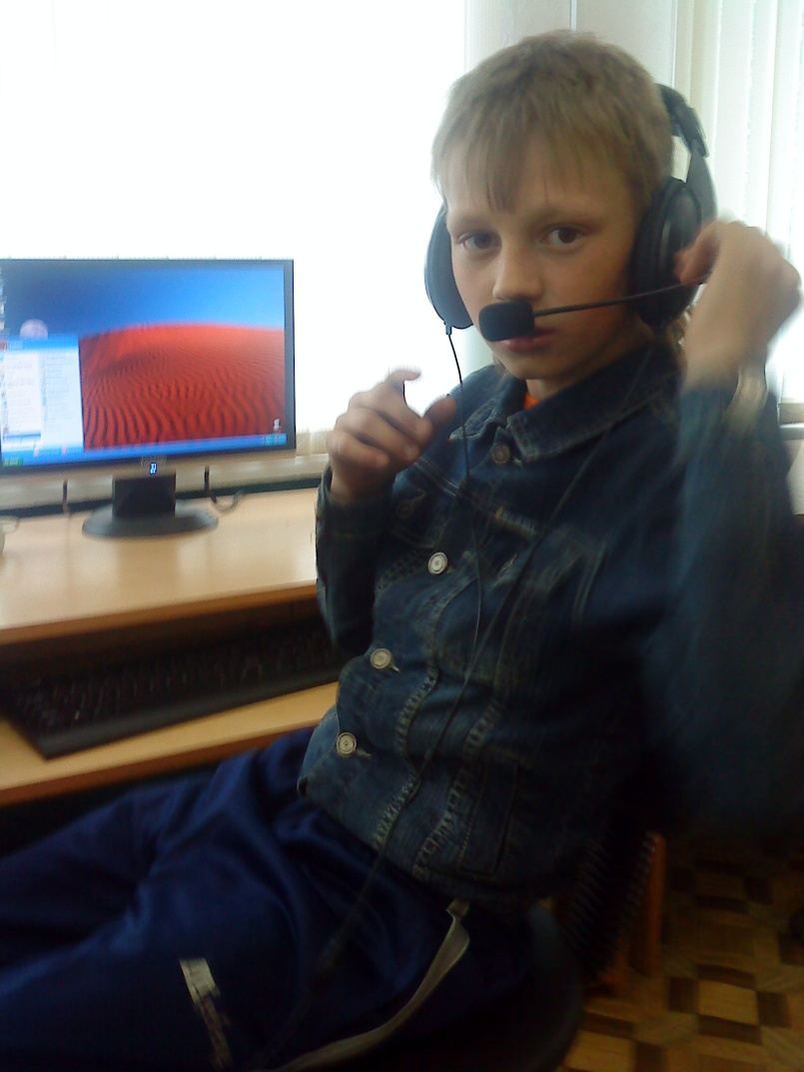
Контролируйте время у компьютера. Подростки, которые допоздна засиживаются за компьютером, хуже высыпаются, больше устают и чувствуют себя подавленными. Договоритесь с ребенком о норме работы за компьютером—
в этом возрасте она составляет
полтора часа в день.
Директор НИИ гигиены и охраны здоровья детей
и подростков Научного центра здоровья детей
РАМН Владислав Кучма говорит, что за это время
подросток должен сделать как минимум два
пятнадцатиминутных перерыва на отдых.

Slide 34
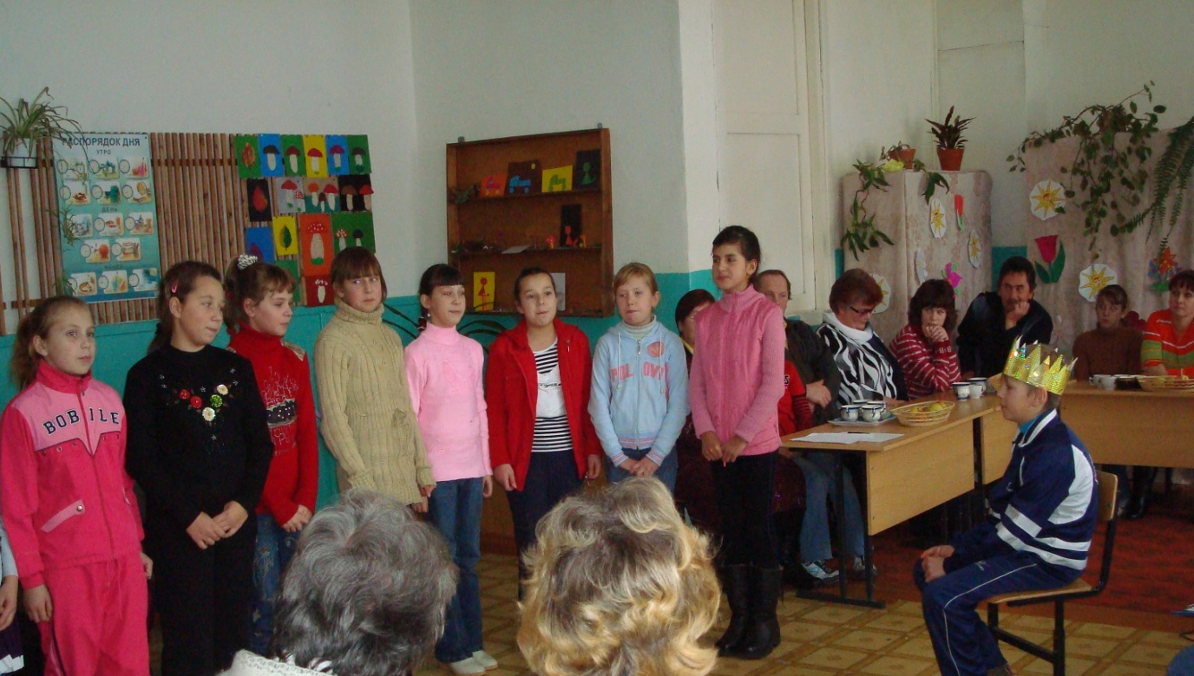
Выделение видов деятельности, с помощью которых можно отдохнуть
Научите вашего ребенка находить время на отдых. Помогите ему сделать список тех видов деятельности, с помощью которых можно отвлечься и отдохнуть. Это может быть
встреча с друзьями,
занятие спортом,
музыкой
и так далее.

Slide 35
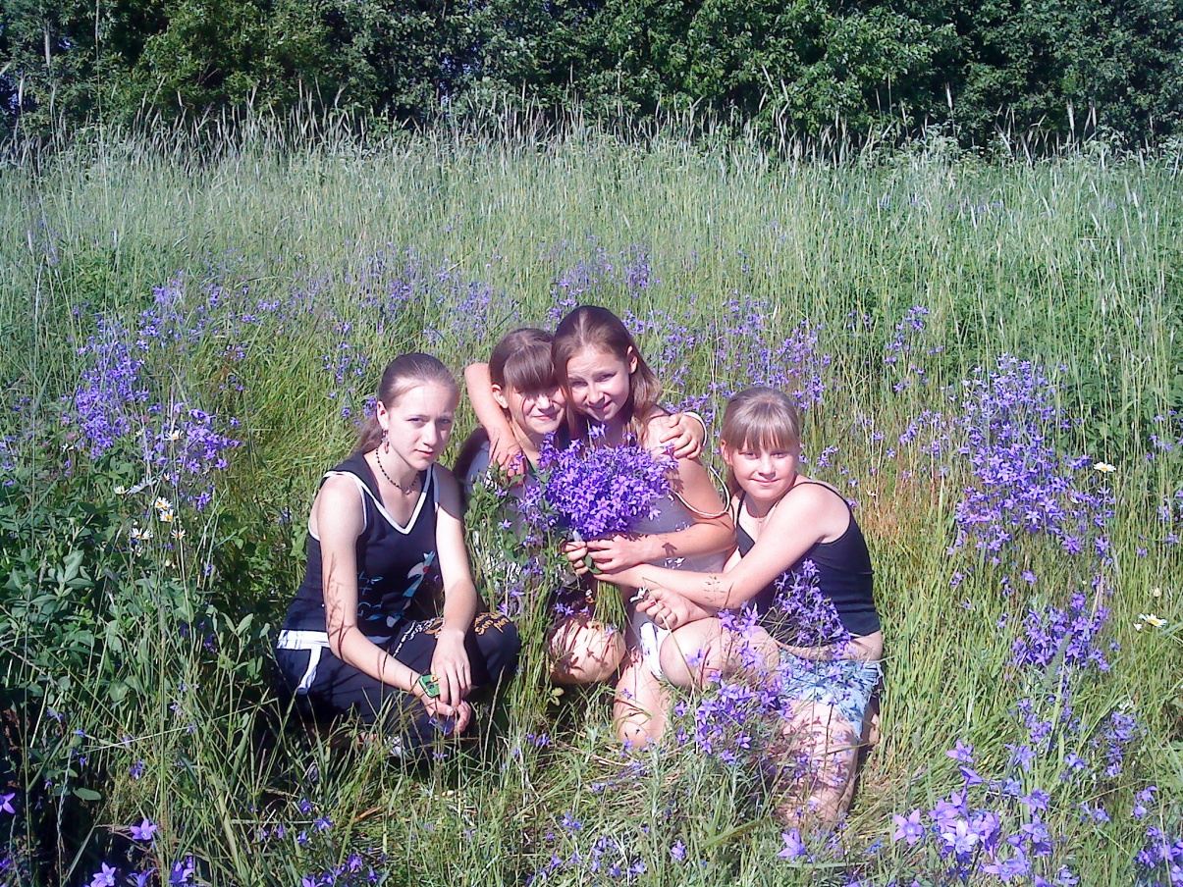
Найдите ему компанию. В спортивные секции и на кружки гораздо веселее ходить вместе с приятелями. Таким образом ребенок будет ждать не только нового занятия, но и очередной встречи с друзьями. То же относится и к выездам на пикники
и экскурсии –
социализация
со сверстниками
вне стен учебных
заведений всегда полезна.

Slide 36
Анализ поражений
Если ваш ребенок потерпел в чем-то неудачу, научите его извлекать из этого пользу. Вместо того, чтобы ругать себя: "Я плохо написал контрольную, потому что я глупый, и ничего не умею делать, и ничего у меня не получается," - он должен реально смотреть на вещи: "Я плохо написал работу, значит, что-то не доучил". Это поможет ему в следующий раз избегать подобных неприятностей и верить в свои силы.

Slide 37
Научите ребенка настраиваться на позитивный лад и вместе с ним поищите положительные моменты в самых сложных ситуациях. Не игнорируйте успехи и не критикуйте неудачи подростка. За первые обязательно хвалите, а вторые должны стать «ошибками, которые можно исправить».

Slide 38
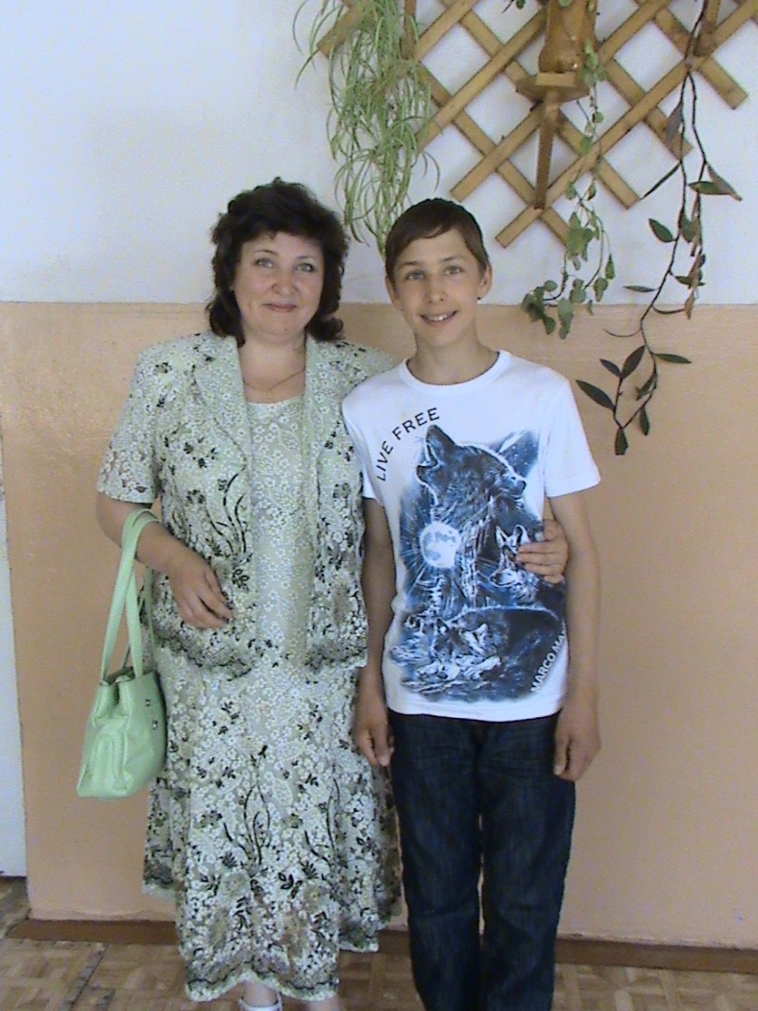
Будьте оптимистом.
Пример родителей, которые относятся к жизненным перипетиям спокойно
и с юмором — лучший способ научить подростка не придавать
сиюминутным проблемам
слишком большое значение.

Slide 39
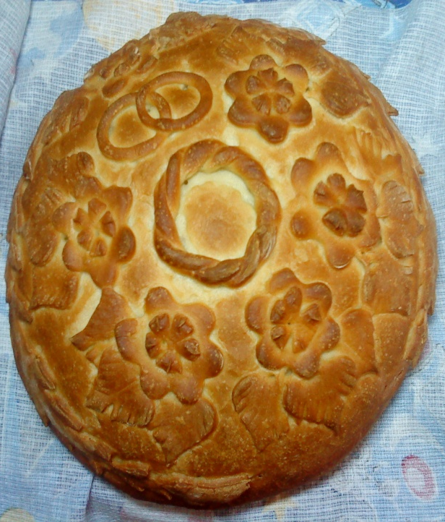
Полноценный сон
и хорошее питание
Ваш ребенок должен знать, что сон и нормальное питание необходимы для того, чтобы были силы со всем справляться.

Slide 40
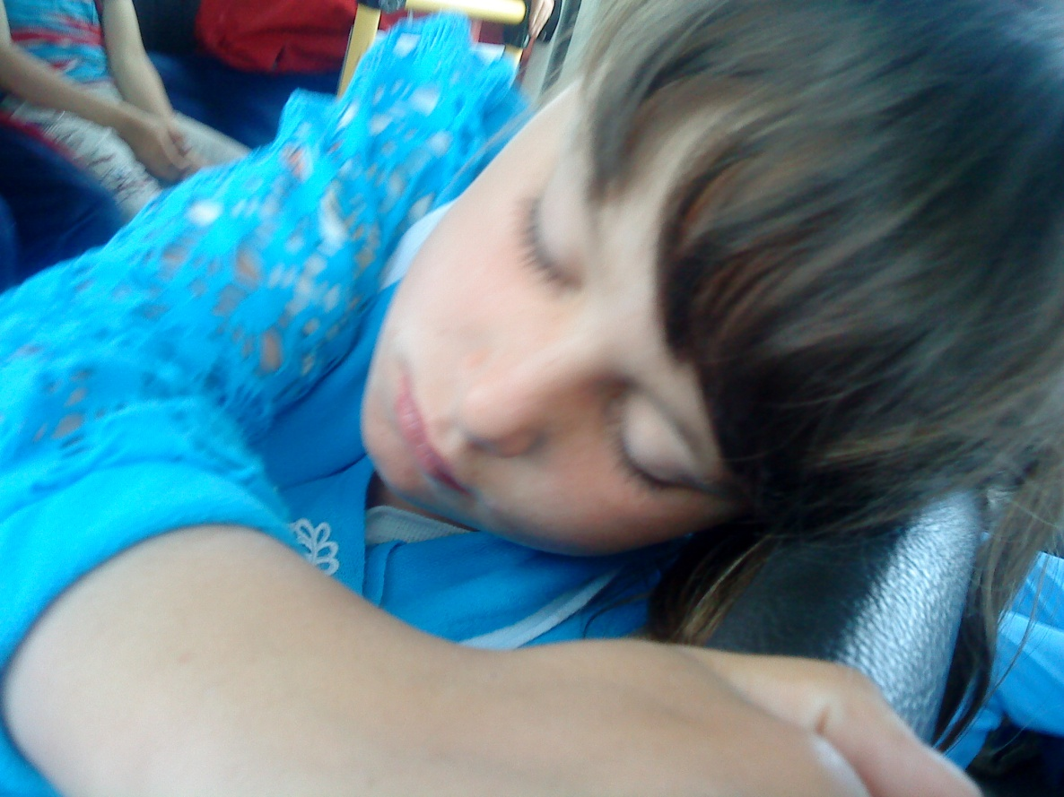
Контролируйте количество сна. Следите за тем, чтобы подросток ложился спать вовремя — в этом возрасте на полноценное восстановление организма надо не менее 8–10 часов ночного сна. Недосып приводит к хронической усталости, снижению
работоспособности
и ухудшению адаптации
к стрессам даже
у взрослых.

Slide 41
Избавление от негативных эмоций Как помочь ребенку избавиться от постоянных негативных мыслей и ощущений, которые не дают покоя. Можно посоветовать ему завести дневник, в котором он бы описывал свои чувства, тем самым материализуя их на бумагу, освобождаясь от них и понимая то, что за ними стояло.

Slide 43
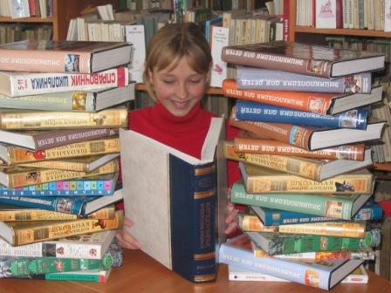
Ставьте перед собой цели, но в пределах разумного
Научите вашего ребенка ставить реально достижимые цели и правильно оценивать свои силы и возможности.

Slide 44
Адекватно оценивайте способности и возможности ребенка. Нередко музыкальная школа или секция самому ребенку уже не интересны, они отнимают слишком много сил и не оставляет времени на действительно важные для него вещи, но у него просто не хватает смелости в этом признаться или упорства, чтобы убедить в этом членов семьи.

Slide 45
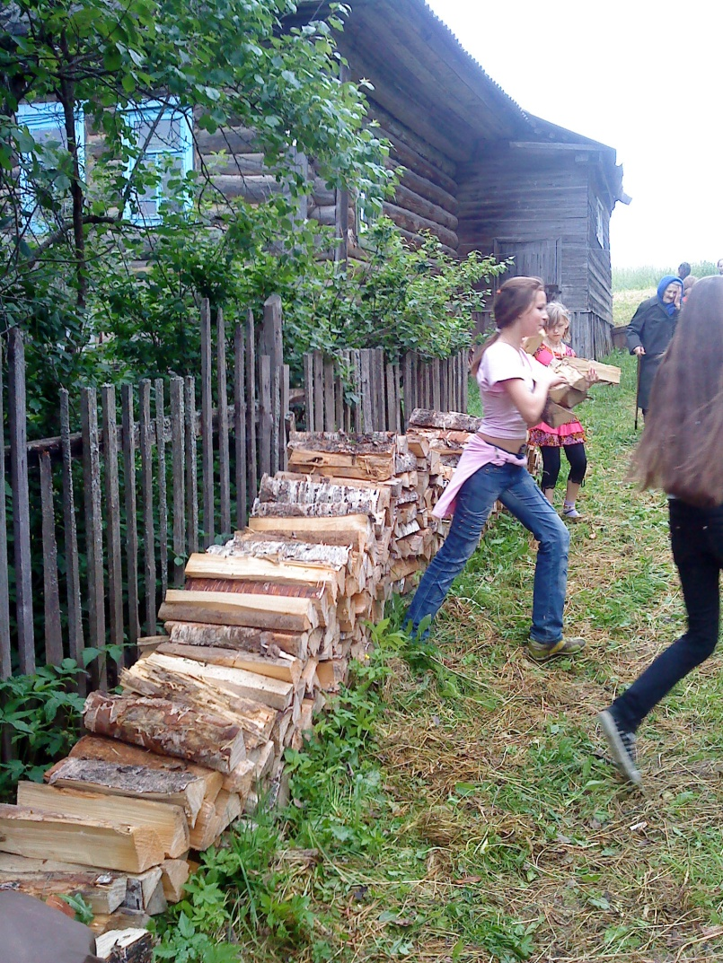
Приоритеты
Когда день вашего ребенка представляет собой список дел и никакой свободной минуты, чтобы расслабиться и погонять мяч во дворе, научите его из всей
массы выделять самое
главное и начинать с него.
Иногда все-таки стоит
отложить назавтра то,
что можно сделать сегодня.

Slide 46
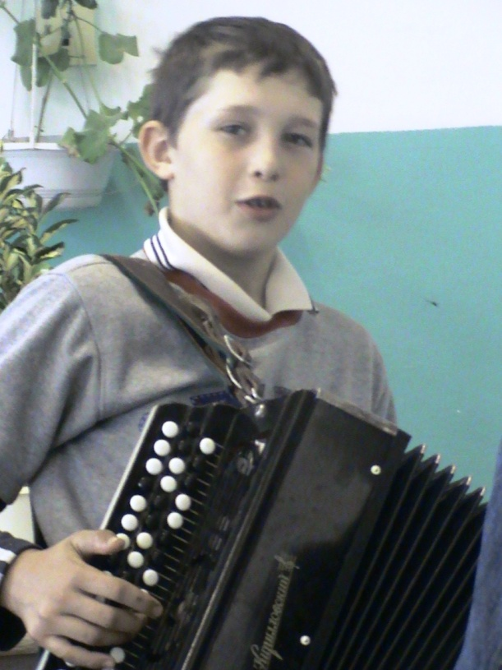
Помогите подростку найти новые увлечения. Поощряйте стремление к творчеству или спорту, даже если это первые аккорды на бас-гитаре или футбол во дворе. Увлеченные любимым делом подростки реже испытывают стрессы
и с меньшей вероятностью обзаводятся вредными
привычками.

Slide 47
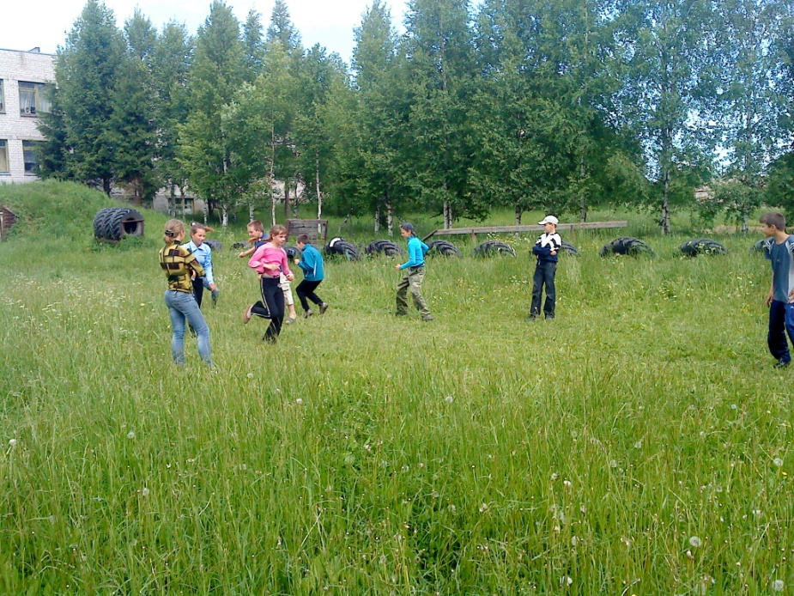
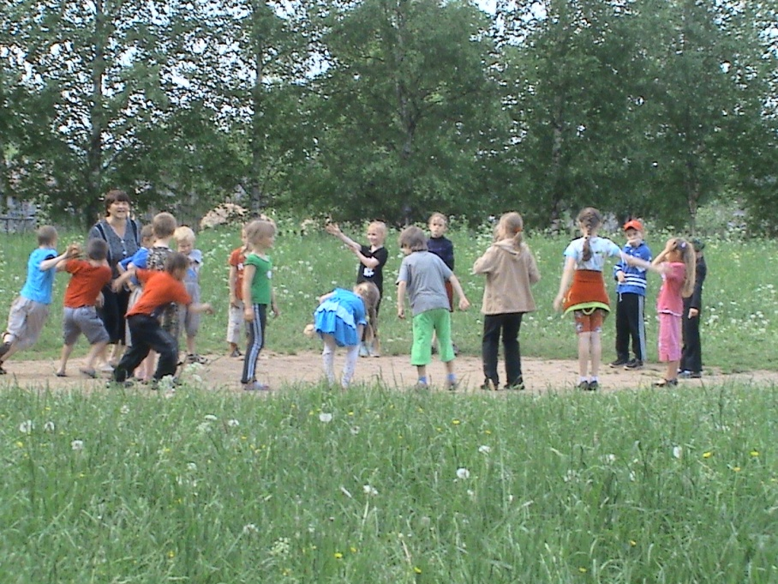
Физические упражнения Спорт укрепляет организм ребенка, делает его более энергичным, выносливым, устойчивым к стрессам. Вы должны приучить вашего ребенка к активным видам деятельности неважно будет ли это бег плавание или просто ходьба. Пусть он выберет сам на свое усмотрение.

Slide 48
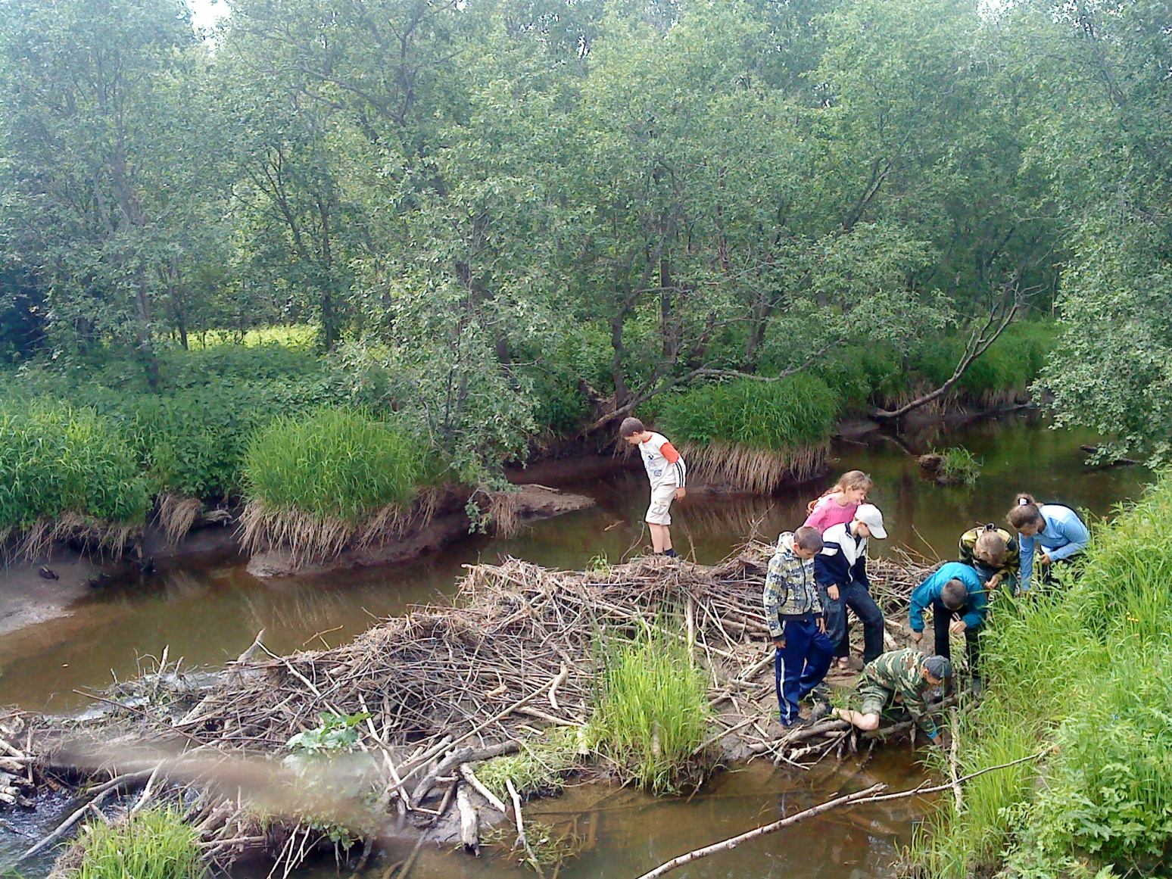
Увеличьте физическую активность подростка. Если ребенка совсем не интересует спорт, почаще устраивайте выезд на пикник, встречу со старыми друзьями, дальние поездки и экскурсии. Физическая нагрузка и смена
обстановки хорошо помогают
бороться со стрессом.

Slide 49
Таким образом, достаточная физическая активность, любимое дело и правильно построенный режим дня позволят подростку легче перенести стрессовые ситуации, связанные со взрослением.

Slide 50
Еще несколько советов…
Признавайте и принимайте ограничения.
Многие из нас ставят себе совершеннейшие и недостижимые цели. Но человек не может быть совершенным, поэтому часто возникает чувство несостоятельности или несоответствия вне зависимости от того, насколько хорошо мы выполнили что-либо. Ставьте достижимые цели.

Slide 51
Будьте положительной личностью.
Избегайте критиковать других. Учитесь хвалить других за те вещи, которые Вам в них нравятся. Сосредоточьтесь на положительных качествах окружающих.

Slide 52
Учитесь терпеть и прощать.
Нетерпимость к другим приводит к фрустрации и гневу. Попытайтесь действительно понять, что чувствуют другие люди, это поможет Вам принять их.

Slide 53
Избегайте ненужной конкуренции,
в жизни очень много ситуаций, когда мы не можем избежать конкуренции. Но слишком большое стремление к выигрыванию в слишком многих областях жизни создает напряжение и тревогу, делает человека излишне агрессивным.

Slide 54
Рекомендации по работе над собой:
1. Соберитесь, умейте полностью включиться в дело, которое предстоит начать и довести его до конца.
2. Выключитесь. Успокоить себя можно, переключившись на что-то интересное (кино, литературу, театр), можно думать о чем-нибудь приятном: о красивых картинах, о закате солнца, о самом счастливом и радостном дне жизни.
3. Не злитесь. Большинство людей после неудачи злятся на себя и на других людей. Злость – эмоция неблагоприятная и даже вредная. Не злитесь зря и долго, писал Карнеги. Злость уносит много здоровья и счастливых минут жизни.
4. На любые помехи, трудности, неудачи отвечайте мобилизацией всех своих сил, мобилизуйтесь быстро и эффективно.
5. Именно в те моменты, когда человек, заканчивая дело, считает, что все трудности уже позади, могут возникнуть срывы.

Slide 55
Алгоритм борьбы со стрессом у подростков
Мы не можем уберечь подростка от всех мучительных переживаний. Но мы можем утешить и научить его справляться с ними:
Не нервничайте сами, не паникуйте, не делайте из этого проблему. Ваше доброжелательное спокойствие убедит подростка, что «не все потеряно», «есть выход».
Не возмущайтесь, если юный человек не так себя ведет (грубит, плачет, буянит). Такое поведение — не против вас, а из-за того, что он действительно страдает.
Не высмеивайте и не критикуйте, не торопитесь перечислять ошибки.
Расспросите, дайте высказаться, но не говорите: «Ну, подумаешь, не поехали... в следующий раз...».Посочувствуйте, скажите, что вы понимаете, как ему сейчас трудно. Дети, которые чувствуют поддержку и искреннее сочувствие родителей, утешаются быстрее.
Ищите и найдите вместе выход (другой вариант, хорошую замену, способ исправить, улучшить...).
Наберитесь терпения и просто подождите, пока он сам справится с ситуацией.
Покажите, как много значит он для вас.

Slide 56
Обратили ли вы внимание
на расцветки слайдов?..
Какие-то цвета нас тревожат,
Другие радуют,
Третьи приносят грусть,
Четвертые раздражают…
Может стоит задуматься:
во что одеты наши дети;
какого цвета стены в комнате,
где он проводит много времени;
как выглядит рабочий стол на его компьютере,
и заставка в телефоне;
- в какие игры он играет, какие фильмы он смотрит…

Slide 57
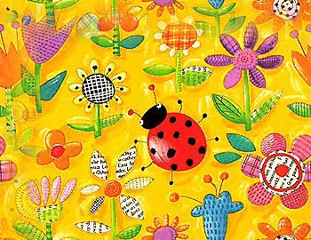
Вот лишь несколько примеровъ
рисунков для заставок…

Slide 58
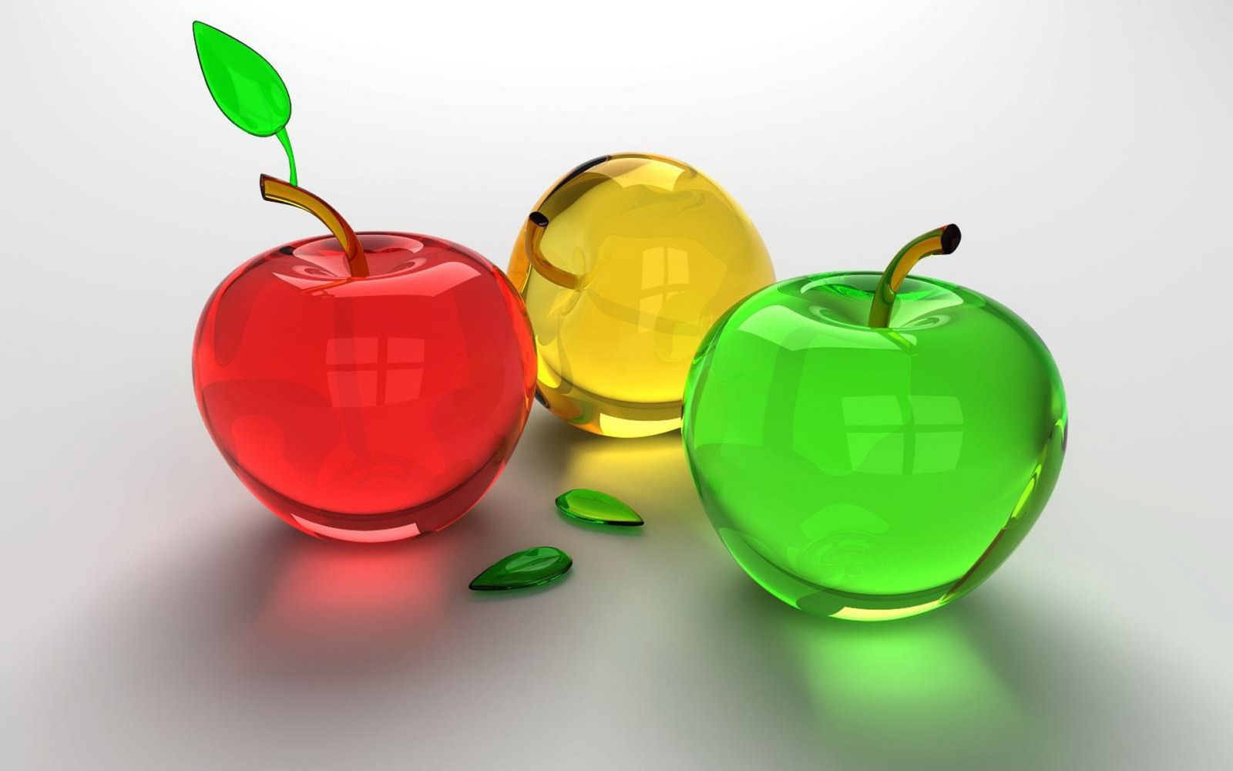

Slide 60
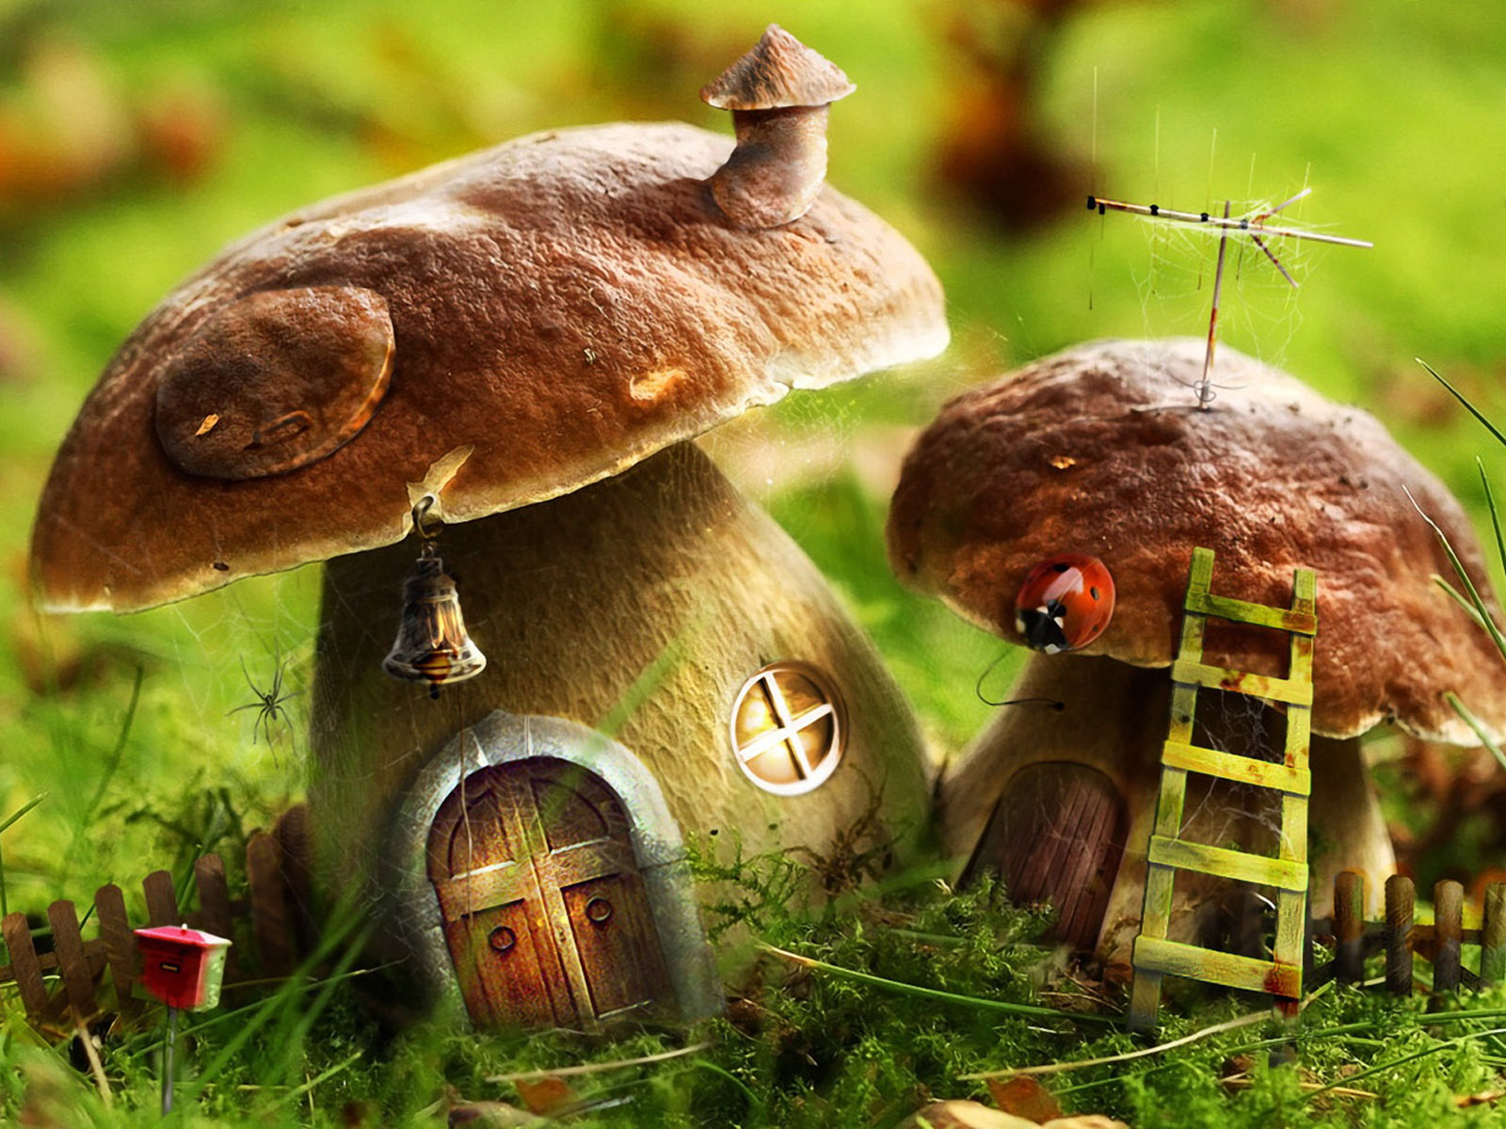

Slide 61
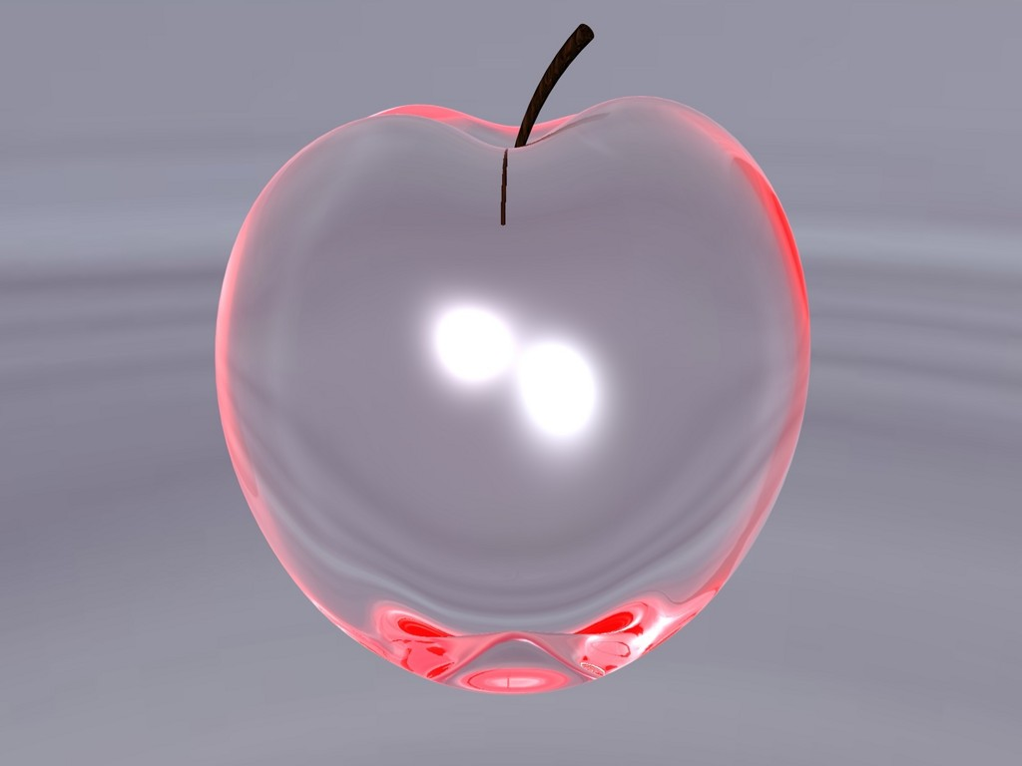
Спасибо за внимание!

